Slide 1
Характеристика анголи
учениці 10 природничого класу
Миколаївського муніципального колегіуму ім. В.Д. Чайки
Гладкої Дар’ї

Slide 2
Географічне положення. Загальні дані.
Розташована країна на Південому- Заході Африки.
а) Площа ~ 1 246,7 тис. км ²
б) Кількість населення ~ 13,1 млн. чоловік
в) Форма правління – президентська республіка
г) Форма устрою – унітарна держава
д) Грошова одиниця – кванза
е) Столиця – Луанда

Slide 3
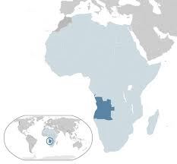
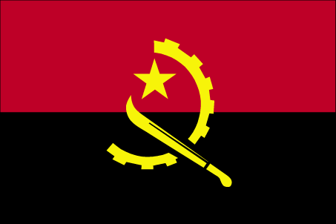
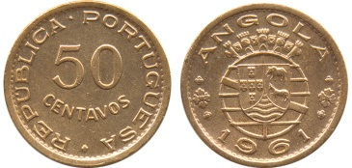
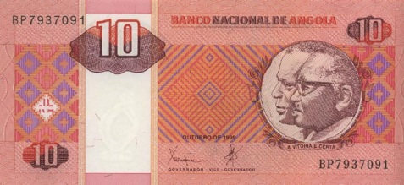

Slide 4
Оцінка ЕГП.
а) Положення відносно транспортних шляхів
Вигідне. Розташована на перетині важливих міжнародних транспортних та торгівельних шляхів.
б) Положення відносно паливних ресурсів
Вигідне. В країні наявні великі власні запаси нафти та газу.
в) Країни сусіди
На Пн та Пн - Сх – Демократична республіка Конго , на Сх – Замбія, на Пд – Намібія
г) Наявність морів Вигідне. Має вихід Атлантичного океану на заході.

Slide 5
Оцінка ПРП.
а) Рельєф – більша частина території - плоскогір'я. Найвища частина - масив Біє - досягає більше 2000 м. Найвища точка - г. Моко (2620 м).
б) Клімат - клімат внутрішніх районів - екваторіальний, мусонний. Чітко виражені два сезони - вологий (жовтень-травень) і сухий (червень-вересень). . У рік випадає від 600 до 1500 мм опадів. Клімат узбережжя - тропічний, пасатний. Середні температури найтеплішого місяця (березень) складають +24-26 ° C, найхолоднішого (липень) - +16-20 ° C.
в) Корисні копалини – видобувають алмази, залізо, золото, кварц, марганець, мідь, природний газ, нафту, свинець, слюда, радіоактивні руди і цинк.

Slide 6
д) Лісові ресурси - займають близько 40% території Анголи. Вологі тропічні ліси зосереджені на північному сході країни, решту плоскогір'я займають сухі листопадні тропічні рідколісся та злакові савани. Рослинність приморської низовини змінюється від трав'янистих і чагарникових саван з баобабом на півночі до вельвічіевих пустель на півдні.
е) Водні ресурси – найбільші річки - Замбезі з притоками, Кванза і Кунене, Квандо, Кубанго. Річки, що стікають із західних схилів плоскогір'я, впадають в Атлантичний океан, з північних схилів - впадають в Конго, з південно-східних - в Замбезі, з південних - губляться в пісках Калахарі. Під час тривалого сезону дощів річки сильно розливаються, в сухий сезон міліють, а на півдні пересихають
є) Рекреаційні ресурси - В основному туристів до Анголи ваблять її природні визначні пам'ятки - майже 1600-кілометрове океанічне узбережжя, буйний тропічний ліс, мальовнича савана і велика пустеля Наміб на півдні. У районах, вільних від військового та міжетнічного протистояння, збереглися унікальні племена, які до цих пір ведуть спосіб життя, близький до кам'яного віку, що приваблює сюди і численні етнографічні експедиції і любителів "екологічного" туризму.

Slide 7
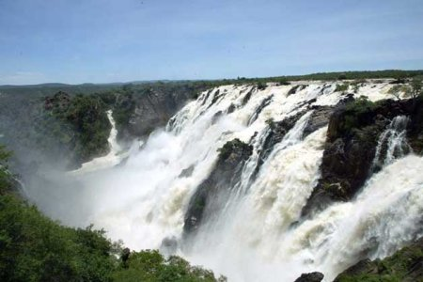
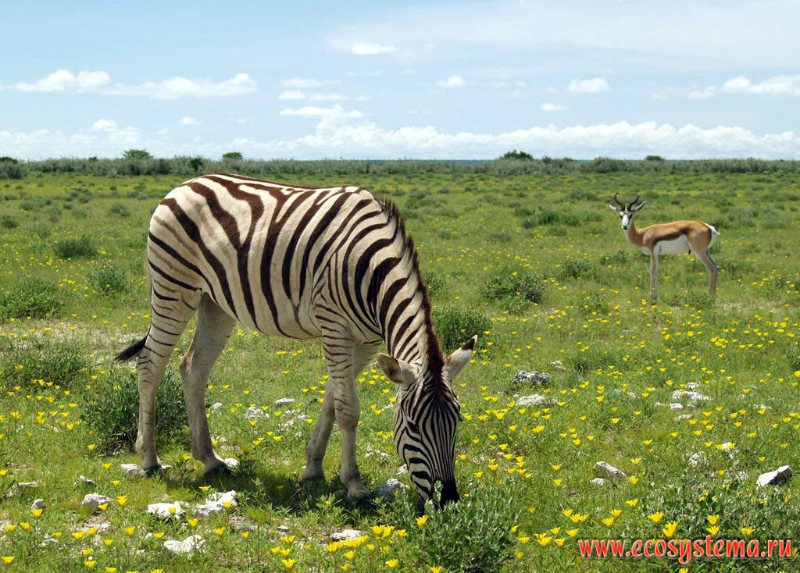
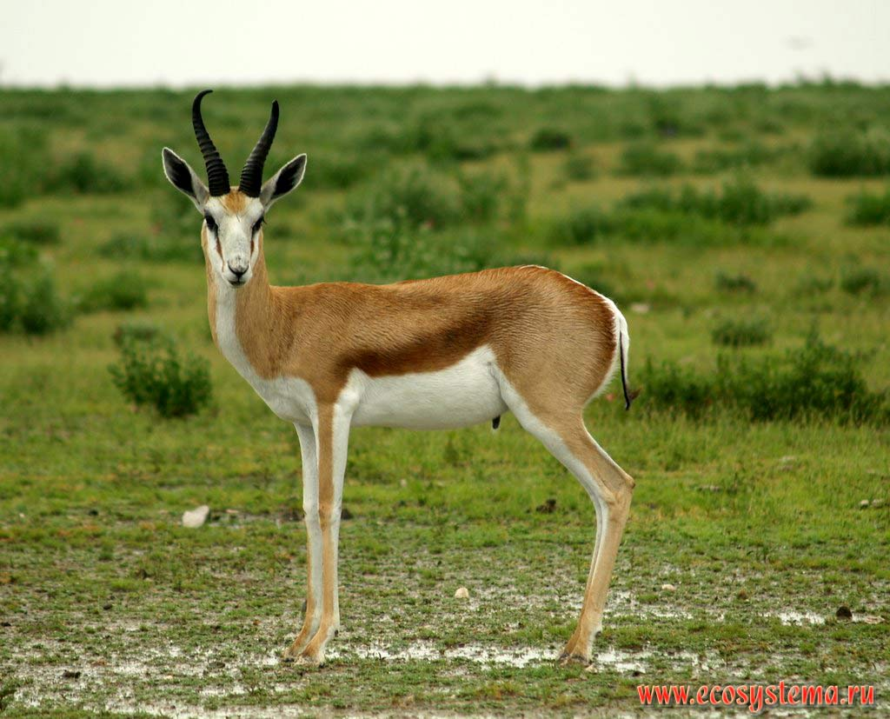
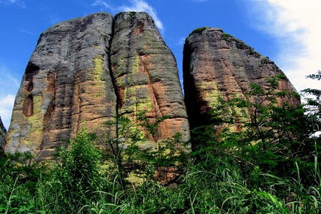
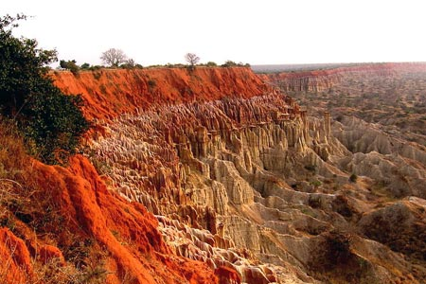

Slide 8
Населення.
а) Середня густота – 15,23 чол./км ²
б) Рівень урбанізації – частка міського населення сягає 57%.
в) Середня тривалість життя – 55 роки
г) Національний склад - основну частину народу Анголи складають три етнічні групи: овімбунду (37%), амбунду (мбунду) (25%) і баконго (13%). Решта народності, що населяють країну - чокве, гангуела, нханека-хумбе, Амбо, гереро і ксіндунга. Близько 2% населення складають африкано-європейські мулати, 1% - білі, переважно асимільовані португальці.

Slide 9
д) Забезпеченість трудовими ресурсами – працездатне населення Чилі у 2004 р- становило 6,2 млн. осіб, з них у сфері послуг зайнято 63%, у промисловості — 23%, у сільському господарстві — 4%. Безробіття становить 8,5%. У країні воно зростає серед молоді до 20 років (20%), насамперед у столиці (46%).
е) Демографічна ситуація - приріст населення, який становив з 80-х років XX ст. 1,7% на рік, був найнижчим у Латинській Америці. У 2004 р. він зменшився до 0,97%. На 1000 мешканців припадає 15,44 народжень і 5,76 смертей. Рівень дитячої смертності знизився до 9,12%о у 2004 р. Вікова структура населення типова для регіону: у Чилі проживає значна частка молодого населення (25%) і невелика частина осіб літнього віку (8%).

Slide 10
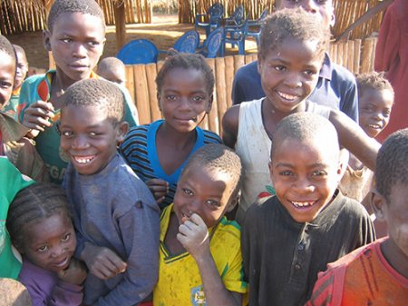
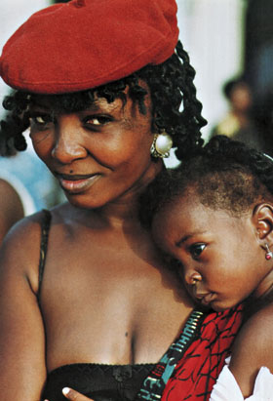
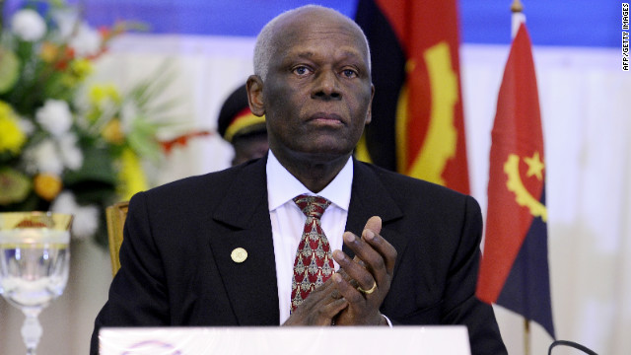

Slide 11
Господарство.
а) Промисловість - Ангола — аграрна країна. З галузей промисловості слід відзначити передусім гірничодобувну. Відновлено або побудовані нові підприємства з виробництва цементу , з обробки граніту і мармуру , виробництва продуктів харчової промисловості (пиво , сигарети , кава, мінеральна вода , м'ясо-молочна продукція ) . Відроджується текстильне виробництво , яке працюватиме на місцевій сировині. Є підприємства, що переробляють сільськогосподарську продукцію, а також лісопильні, металообробні, текстильні, швейні, судноремонтні. Підприємства — невеликі за розмірами.

Slide 12
б) Сільське господарство - основні сільськогосподарські культури — кава, сизаль, цукрова тростина, олійна пальма. Відгодівля худоби в основному відбувається на пасовиськах. Розводять велику рогату худобу, кіз, свиней, овець. Важливе значення має морське рибальство (виловлюють переважно сардини та скумбрію). Відома Ангола і як виробник меду.
в) Транспортний комплекс - Довжина залізниць — 3 тис. км, автошляхів — 72 тис. км. Головні морські порти — Луанда, Кабінда, Наміб, Лобіту. Міжнародний аеропорт — у столиці.

Slide 13
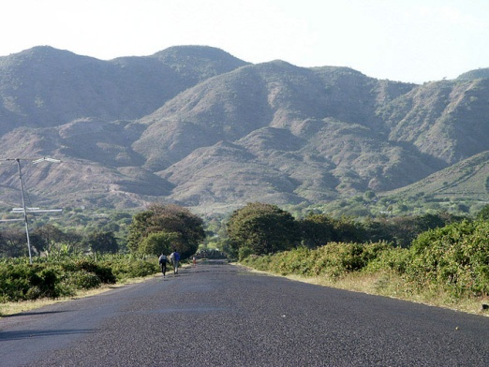
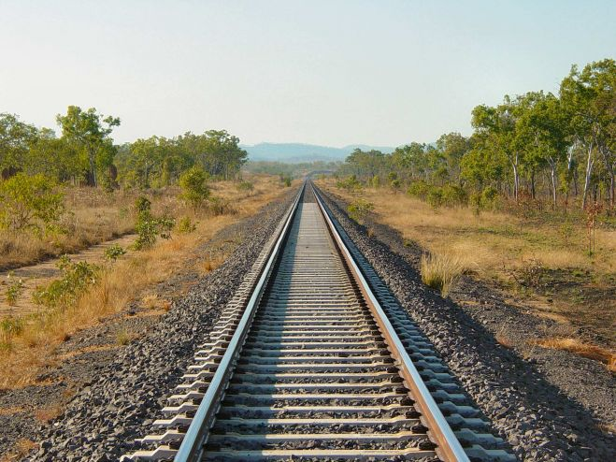

Slide 14
Зовнішньо-економічні зв'язки.
а) Експорт - сира нафта, алмази, кава, сизаль, риба (з 2004 року промисловий лов припинений, продукція кустарного прибережного та річкового лову споживається населенням, основний обсяг споживаної риби імпортується за квотами), ліс, бавовна. Основні покупці - Китай 35,7%, США 26,0%, Франція 8,8%, ПАР 4,1%.
Імпорт - промислові товари, транспортні засоби, медикаменти, продовольство, текстиль, озброєння. Основні постачальники - Португалія 18,7%, Китай 17,4%, США 8,5%, Бразилія 8,2%, Південна Корея 6,7%, Франція 4,5%.

Slide 15
б) Участь у міжнародних організаціях – є членом Організації Об'єднаних Націй (ООН), Світової організації торгівлі (СОТ), Африканського союзу (АС), Організації країн-експортерів нафти (ОПЕК).

Slide 16
Цікаві факти.
Луанда була визнана найдорожчим містом світу для приїжджих
Майже всі жителі Анголи розмовляють португальською мовою і їх культура дуже близька до бразильської культури. Особливо порівняно з іншими 52 країнами Африки. Архітектура столиці Луанди більше повалена архітектурному стилю Лісабона, ніж Лондона. Ті, хто приїжджає сюди не раз чітко знайде паралелі між культурою Латинської Америки і Анголою..
Ні Макдональдсів або Страбаксів, Через громадянську війну багато інвесторів боялися їхати в Анголу, що призвело до того, що культура Анголи стала більш однорідною. Ви не знайдете там всім відомих Північноамериканських ресторанів. Точно також ви не знайдете там американських готелів. Замість це, вам запропонують численні пансіони і бунгало. Є великі готелі, але вони дуже дорогі для простих мандрівників.

Slide 17
